Slide 1
实验二（2学时）
实验题目
设计并编程实验一个小型产生式系统（不要和课本例子一样，请自行设计）
实验要求
语言不限
领域自选
实验提交
实验报告+实验代码
助教不先检查，直接在实验平台上提交
提交时间（1次课，2学时）

Slide 2
实验一
产生式系统需要支持的部分功能：
添加规则
删减规则
模糊匹配
冲突消解

Slide 3
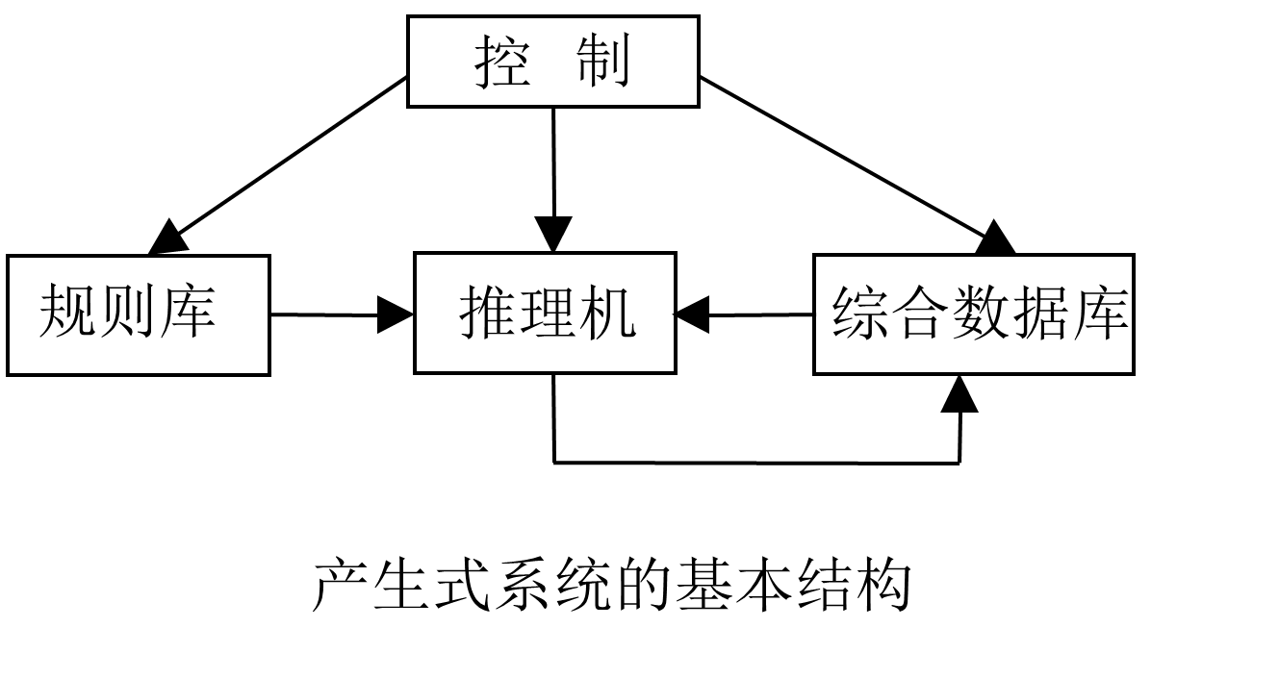
产生式系统

Slide 4
产生式系统
规则库：用于描述相应领域内知识的产生式集合
综合数据库(事实库、上下文、黑板等)：一个用于存放问题求解过程中各种当前信息的数据结构。
控制系统（推理机构，简化流程，可以自行发挥）：由一组程序组成，负责整个产生式系统的运行，实现对问题的求解。
从规则库中选择与综合数据库中的已知事实进行匹配。
匹配成功的规则可能不止一条，进行冲突消解。
执行某一规则时，如果其右部是一个或多个结论，则把这些结论加入到综合数据库中：如果其右部是一个或多个操作，则执行这些操作。
对于不确定性知识，在执行每一条规则时还要按一定的算法计算结论的不确定性。
检查综合数据库中是否包含了最终结论，决定是否停止系统的运行。

Slide 5
产生式
确定性规则知识的产生式表示
基本形式： IF P THEN Q
或者：
例如：
r₄：IF 动物会飞 AND 会下蛋 THEN 该动物是鸟
2. 不确定性规则知识的产生式表示
基本形式： IF P THEN Q （置信度）
或者： （置信度）
例如： IF 发烧 THEN 感冒 （0.6）
5

Slide 6
产生式系统
参见书上例子——动物识别系统
结合确定性推理方法进行推理（考察点）
结合不确定性推理方法进行推理（考察点）

